Slide 1
第5章 数据库物理存储结构

Slide 2
目录
5.1 初始化参数文件
5.2 控制文件
5.3 重做日志文件

Slide 3
教学目标
1、了解初始化参数文件的作用及设置操作；
2、理解控制文件的相关操作；
3、掌握重做日志文件的相关操作：重做日志文件/组的创建、归档模式的设置等。

Slide 4
5.1 初始化参数文件
5.1.1 初始化参数文件概述
初始化参数文件是初始化参数的资料库，用于设置初始化参数。当Oracle数据库实例启动时，系统需要从初始化参数文件中读取初始化参数。
Oracle的初始化参数文件有两种：文本初始化参数文件（Initialization Parameter,PFILE）和服务器参数文件（Server Parameter File，SPFile）。

Slide 5
1．文本初始化参数文件PFILE
文本初始化参数文件的名称通常是init.ora或者initORACLE_SID.ora。内容为纯文本文件，可编辑。
文本初始化参数文件中配置参数由一组<参数名>和<参数值>对组成。如果一个参数名只接受一个参数值，则其定义格式如下：
<参数名> = <参数值>
如果一个参数名可以接受多个参数值，则其定义格式如下：
<参数名> = (<参数值> [, <参数值> …])

Slide 6
2．服务器参数文件SPFile.
其文件名称是spfileORACLE_SID.ora。可以把SPFile看作是在Oracle数据库服务器上维护的初始化参数的容器，它是服务器端的初始化参数文件。在一个数据库实例运行过程中，如果SPFile中的初始化参数被修改，则需要关闭数据库实例再启动后才能生效。
在数据库实例启动时，只能有一个初始化参数文件起作用，默认使用spfile。在启动数据库实例时将在操作系统默认的位置上找到SPFile，并从中获取初始化参数设置。
Notes:
SHOW PARAMETERS可以查到spfile文件名及路径

Slide 7
5.1.2 初始化参数管理
1．使用SHOW PARAMETERS语句显示初始化参数
2．使用V$PARAMETER视图查看初始化参数信息
3．使用ALTER SYSTEM语句设置初始化参数

Slide 8
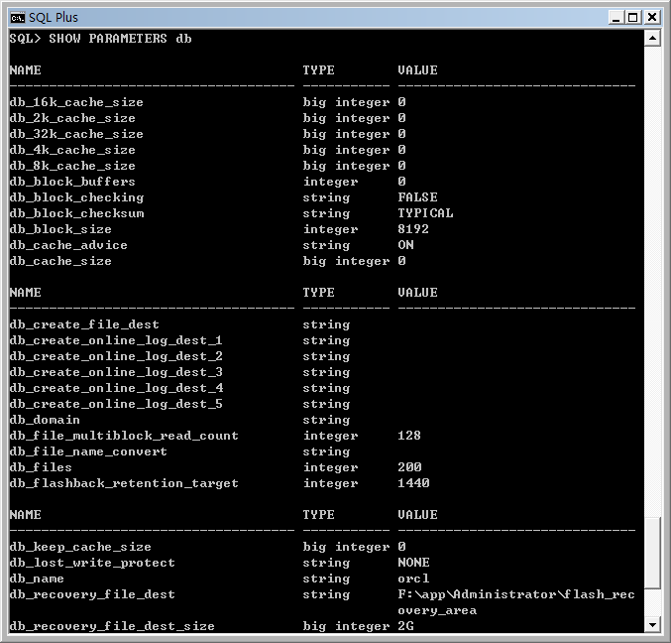
1．使用SHOW PARAMETERS语句显示初始化参数
语法格式：
SHOW PARAMETERS [<开头字符串>]
【例5.1】 执行下面的命令可以查看所有以db开头的初始化参数。
SHOW PARAMETERS db

Slide 9
2．使用V$PARAMETER视图查看初始化参数信息
视图V$PARAMETER包含很多字段，常用字段如下表：
字 段 名 | 数 据 类 型 | 说 明
NUM | NUMBER | 参数编号
NAME | VARCHAR2(80) | 参数名
TYPE | NUMBER | 参数类型，1表示布尔型，2表示字符串，3表示整数，4表示参数文件，5为预留，6表示大整数
VALUE | VARCHAR2(512) | 参数值
DESCRIPTION | VARCHAR2(255) | 参数的描述信息

Slide 10
2．使用V$PARAMETER视图查看初始化参数信息
【例5.2】使用sys以sysdba身份登录sqlplus，执行如下命令，查看以db开头的初始化参数。
SELECT NAME, VALUE FROM V$PARAMETER
WHERE NAME LIKE 'db%';
可以使用下面的命令设置各列的宽度，从而使显示结果更加友好。
COL NAME FORMAT A30
COL VALUE FORMAT A40

Slide 11
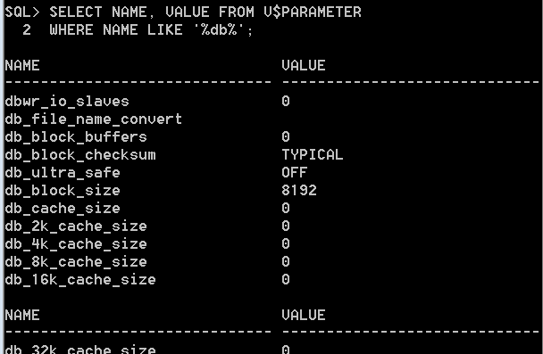
使用V$PARAMETER视图查看初始化参数：
2．使用V$PARAMETER视图查看初始化参数信息

Slide 12
3．使用ALTER SYSTEM语句设置初始化参数
使用alter system语句可以设置初始化参数，语法如下：
ALTER SYSTEM SET <参数名>=<参数值>
<SCOPE子句>
SCOPE子句指定了参数改变的适用范围

Slide 13
3．使用ALTER SYSTEM语句设置初始化参数
Scope可以去如下的值：
SPFILE。改变仅对SPFILE文件有效。对于动态参数而言，改变将在下一次启动时生效。静态参数只能通过这种方式改变。
MEMORY。仅在内存中应用改变的值。对于动态参数而言，改变将立即生效，但在下一次启动时将恢复为原来的值，因为SPFILE文件中的参数值没有改变。静态变量不允许使用此参数。
BOTH。改变同时应用于SPFILE文件和内存。对于动态参数而言，改变将立即生效，而且在下一次启动时依然有效。静态变量不允许使用此参数。

Slide 14
3．使用ALTER SYSTEM语句设置初始化参数
【例5.3】 若要设置SGA_MAX_SIZE的值为1G，并且只将其保存在SPFILE文件中。
ALTER SYSTEM SET SGA_MAX_SIZE=1G
SCOPE = SPFILE;
Notes:
重启才会生效

Slide 15
5.2 控制文件
控制文件是一个很小的二进制文件,控制文件描述了整个数据库的结构。
在加载数据库时，实例必须首先通过初始化参数文件找到数据库的控制文件。
每个数据库至少拥有一个控制文件。一个数据库也可以同时拥有多个控制文件。
分配在不同的物理硬盘中，以免数据库或硬盘损坏时，能够利用备份的控制文件启动数据库实例，可以提高数据库的可靠性。

Slide 16
5.2.1 查看控制文件
【例5.4】在SQL*Plus中，查询控制文件的名称及存储路径。
解析：数据字典v$controlfile记录相关信息
select name from v$controlfile;

Slide 17
5.2.2 控制文件的备份
为了避免由于控制文件的损坏或丢失而导致数据库系统崩溃，需要经常对控制文件进行备份。
特别是对数据库物理存储结构进行修改之后，如数据文件的添加、删除或重命名，表空间的添加、删除，表空间读写状态的改变，以及添加或删除重做日志文件和重做日志文件组等，都需要重新备份控制文件。

Slide 18
5.2.2 控制文件的备份
将控制文件备份为二进制文件：
ALTER DATABASE BACKUP CONTROLFILE TO '…
.bkp'; //备份到指定的文件，为二进制文件
将控制文件备份为文本文件：
ALTER DATABASE BACKUP CONTROLFILE TO TRACE;
此时将控制文件备份到diag\rdbms\orcl\orcl\trace\orcl_ora_**.trc，可以利用记事本打开跟踪文件以查看控制文件信息，可以利用该文本信息重建控制文件，可以通过查看告警文件得知系统将控制文件的文本信息备份到哪个跟踪文件中。
Notes:
戴尔电脑：D:\app\Administrator\diag\rdbms\orcl\orcl\trace

Slide 19
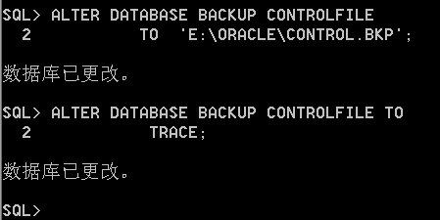
5.2.2 控制文件的备份
【例5.5】将控制文件备份为二进制文件。
  SQL>ALTER DATABASE BACKUP CONTROLFILE
  TO 'D:\ORACLE\CONTROL.BKP';
【例5.6】将控制文件备份为文本文件。
  SQL>ALTER DATABASE BACKUP CONTROLFILE TO TRACE;
Notes:
会自动创建文件夹和文件

Slide 20
5.3 重做日志文件
5.3.1 查询重做日志文件信息
5.3.2 创建重做日志文件组及其成员
5.3.3 重做日志文件切换
5.3.4 修改重做日志文件的名称或位置
5.3.5 删除重做日志文件组及其成员
5.3.6 归档日志文件管理

Slide 21
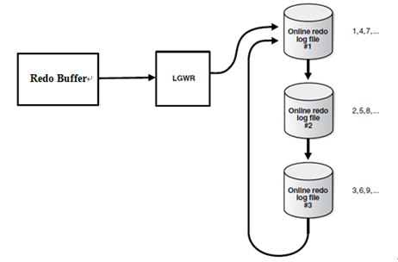
5.3 重做日志文件
重做日志文件，保存了用户对数据库所作的更新操作（DDL、DML）。
每个数据库至少需要两组重做日志文件，采用循环写的方式进行工作。当一组重做日志文件写满后，进程LGWR就会移到下一个日志组，称为日志切换，同时信息会写到控制文件中。

Slide 22
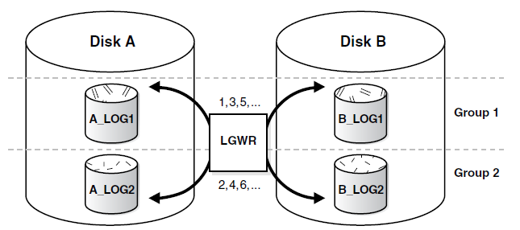
5.3 重做日志文件
为了保证LGWR进程的正常进行，通常采用重做日志文件组(GROUP)，每个组中包含若干完全相同的重做日志文件成员(MEMBER)，这些成员文件相互镜像。

Slide 23
5.3.1 查询重做日志文件信息
数据字典视图
  V$LOG：包含从控制文件中获取的所有重做日志文件组的基本信息。
  V$LOGFILE：包含重做日志文件组及其成员文件的信息。
【例5.7】查询重做日志文件组的信息
  Sql>SELECT GROUP#,SEQUENCE#,MEMBERS,
  STATUS,ARCHIVED FROM V$LOG;
【例5.8】查询重做日志文件的信息
  SQL>SELECT GROUP#,TYPE,MEMBER
  FROM V$LOGFILE ORDER BY GROUP#;
Notes:
SQL> col member for a60
SQL> select group#,status,member from V$LOGFILE;

Slide 24
5.3.2 创建重做日志文件组及其成员
1、创建重做日志文件组
可以使用ALTER DATABASE ADD LOGFILE GROUP语句为数据库创建重做日志文件组。
一个数据库中可以包含的重做日志文件组的最大数量是由控制文件中的MAXLOGFILES参数决定的。

Slide 25
1、创建重做日志文件组
【例5.9】为当前数据库创建一个包括两个大小为10M的成员文件（'D:\APP\ADMINISTRATOR\ORADATA\ORCL\REDO06a.LOG','D:\APP\ADMINISTRATOR\ORADATA\ORCL\REDO06b.LOG' ）的重做日志文件组6。
  SQL>ALTER DATABASE ADD LOGFILE GROUP 6
  ('D:\APP\ADMINISTRATOR\ORADATA\ORCL\REDO06a.LOG',
  'D:\APP\ADMINISTRATOR\ORADATA\ORCL\REDO06b.LOG') SIZE 10M;
Notes:
再查询当前的重做日志文件组的情况：
SELECT GROUP#,SEQUENCE#,MEMBERS,
STATUS,ARCHIVED FROM V$LOG;

Slide 26
2、创建重做日志文件成员
可以使用ALTER DATABASE ADD LOGFILE MEMBER…TO GROUP语句为数据库重做日志文件组添加成员文件。
最多成员文件数量是由控制文件中的MAXLOGMEMBERS参数决定的。
注意：
  同一个重做日志文件组中的成员文件存储位置应尽量分散；
  不需要指定文件大小，新成员文件大小由组中已有成员大小决定。

Slide 27
2、创建重做日志文件成员
【例5.10】为数据库的重做日志文件组1、2、3分别创建一个成员文件。
  SQL>ALTER DATABASE ADD LOGFILE MEMBER
  'D:\APP\ADMINISTRATOR\ORADATA\REDO01C.LOG'
  TO GROUP 1,
  'D:\APP\ADMINISTRATOR\ORADATA\REDO02C.LOG'
  TO GROUP 2,
  'D:\APP\ADMINISTRATOR\ORADATA\REDO03C.LOG'
  TO GROUP 3;

Slide 28
5.3.3 重做日志文件切换
当LGWR进程结束对当前重做日志文件组的使用，开始写入下一个重做日志文件组时，称为发生了一次“日志切换”。
通常，只有当前的重做日志文件组写满后才发生日志切换，在必要时也可以采用手工强制进行日志切换。
如果需要将当前处于CURRENT 状态的重做日志组立即切换到INACTIVE状态，必须进行手工日志切换。
教材P70
Notes:
ARC
---
NO //表示未归档
YES //表示已归档
YES
YES
YES

Slide 29
5.3.3 重做日志文件切换
【例5.11】手动日志切换的语法，并查看日志切换状态
  SQL>ALTER SYSTEM SWITCH LOGFILE ;
  SQL>Select group#,bytes,members,status from v$log;
当发生日志切换时，系统将为新的重做日志文件产生一个日志序列号，在归档时该日志序列号一同被保存。日志序列号是在线日志文件和归档日志文件的唯一标识。

Slide 30
5.3.4 修改重做日志文件的名称或位置-自学
重做日志文件组处于INACTIVE状态的时，才能对其成员文件的名称或位置更改。
修改重做日志文件的名称或位置时，首先在操作系统中进行重做日志文件名称或位置的修改，然后执行ALTER DATABASE RENAME FILE…TO语句修改数据库的控制文件与数据字典中相应重做日志文件信息。
Notes:
如果要修改的重做日志文件所在重做日志文件组不是处于INACTIVE状态，可以进行日志切换，使该重做日志文件组处于INACTIVE状态（指实例恢复时不再需要这组重做日志文件）。

Slide 31
5.3.5 删除重做日志文件组及其成员
1、删除重做日志文件组
可以使用ALTER DATABASE DROP LOGFILE语句删除重做日志文件组。
注意：
  无论重做日志文件组中有多少个成员文件，一个数据库至少需要有两个重做日志文件组；
  只能删除处于INACTIVE状态或UNUSED状态的重做日志文件组，若要删除状态为CURRENT的重做日志文件组，则需要执行一次手动日志切换。
【例5.11】删除第5个重做日志文件组。
  ALTER DATABASE DROP LOGFILE GROUP 5;

Slide 32
5.3.5 删除重做日志文件组及其成员
2、删除重做日志文件成员
可以使用ALTER DATABASE DROP LOGFILE MEMBER语句删除重做日志文件。
注意以下事项
  只能删除状态为INACTIVE或UNUSED的重做日志文件组中的成员；若要删除状态为CURRENT的重做日志文件组中的成员，则需执行一次手动日志切换。
  每个重做日志文件组中至少要有一个可用的成员文件。如果要删除的重做日志文件是所在组中最后一个可用的成员文件，则无法删除。

Slide 33

2、删除重做日志文件成员
【例5.12】删除第4个重做日志文件组中的成员文件“E:\REDO04-2.LOG ” 。
  SQL>ALTER DATABASE DROP LOGFILE MEMBER
  'E:\REDO04-2.LOG';

Slide 34
5.3.6 归档日志文件管理
重做日志文件归档是指将写满了的重做日志文件保存到一个或多个指定的离线位置，这些被保存的历史重做日志文件的集合称为归档重做日志文件。
根据是否对重做日志文件进行归档，数据库运行模式分为归档模式与非归档模式两种。
Notes:
如果是归档模式，则会触发ARCn进程，把切换后的重做日志文件复制到归档日志文件。
如果是非归档模式，重做日志就会被覆盖。

Slide 35
1、查询归档信息
可以通过查询数据字典视图V$DATABASE、V$ARCHIVED_LOG、V$ARCHIVE_DEST、V$ARCHIVE_PROCESSES等获取重做日志文件归档的信息。
查看当前数据库的归档模式：ARCHIVE LOG LIST
查看当前所有归档日志文件的序列号，以及每个归档日志文件中SCN的范围：
  SELECT SEQUENCE#,FIRST_CHANGE#,
  NEXT_CHANGE# FROM V$ARCHIVED_LOG;
  查询归档文件
  SELECT DEST_NAME,STATUS,BINDING,
  TARGET,LOG_SEQUENCE FROM V$ARCHIVE_DEST;

Slide 36
2、数据库归档模式的设置
关闭数据库
  SQL>SHUTDOWN IMMEDIATE
将数据库启动到加载状态
  SQL>STARTUP MOUNT
改变数据库归档模式
  SQL>ALTER DATABASE ARCHIVELOG;
  SQL>ALTER DATABASE NOARCHIVELOG;
打开数据库
  SQL>ALTER DATABASE OPEN;

Slide 37
练习
（1）将数据库的控制文件以二进制文件的形式'D:\ORACLE\CONTROL.BKP'备份;
（2）为数据库添加一个重做日志文件组5（路径同其他系统重做日志文件），组内包含两个成员文件，分别为 redo5a. log和 redo5b.log，大小分别为5MB。
（3）为新建的重做日志文件组添加一个成员文件，名称为 redo5c.log。
（4）将数据库设置为归档模式，并采用自动归档方式。

Slide 38
练习
（1）将数据库的控制文件以二进制文件的形式备份。
ALTER DATABASE BACKUP CONTROLFILE TO 'D:\ORACLE\CONTROL.BKP';
（2）为数据库添加一个重做日志文件组5，组内包含两个成员文件，分别为 redo5a. log和 redo5b.log，大小分别为5MB。
ALTER DATABASE ADD LOGFILE GROUP 5
(‘D:\ORACLE\ORADATA\ORCL\redo05a.log’,
’D:\ORACLE\ORADATA\ORCL\redo05b.log’)SIZE 5M;

Slide 39
练习
（3）为新建的重做日志文件组添加一个成员文件，名称为 redo5c.log。
ALTER DATABASE ADD LOGFILE MEMBER 'D:\ORACLE\ORADATA\ORCL\redo05c.log' TO GROUP 5;
（4）将数据库设置为归档模式，并采用自动归档方式
SHUTDOWN IMMEDIATE
STARTUP MOUNT
ALTER DATABASE ARCHIVELOG;
ALTER DATABASE OPEN;
ALTER SYSTEM ARCHIVE LOG START;
Notes:
我们看到数据库尽管运行在归档模式下，但是自动归档进程并未启用，在这种状态下我们还需要手工执行归档命令，归档日志才可以产生

Slide 40


